Slide 1
第7章 机器学习
学习是人类获取知识的重要途径和自然智能的重要标志，机器学习则是机器获取知识的重要途径和人工智能的重要标志。
7.1 机器学习的基本概念
7.1.1 学习和机器学习
7.1.2 机器学习的发展过程
7.1.3 学习系统
7.1.4 机器学习的主要策略
7.2 记忆学习
7.3 归纳学习
7.4 解释学习
7.5 神经学习

Slide 2
7.1.1 学习和机器学习
1. 学习的概念
代表性观点
(1) 西蒙（Simon,1983）：学习就是系统中的适应性变化，这种变化使系统在重复同样工作或类似工作时，能够做得更好。
(2) 明斯基（Minsky,1985）：学习是在人们头脑里（心理内部）有用的变化。
(3) 迈克尔斯基（Michalski,1986）：学习是对经历描述的建立和修改。
一般性解释：
学习是一个有特定目的知识获取和能力增长过程，其内在行为是获得知识、积累经验、发现规律等，其外部表现是改进性能、适应环境、实现自我完善等。

Slide 3
7.1.1 学习和机器学习
2. 机器学习的概念
一般性解释
机器学习就是让机器（计算机）来模拟和实现人类的学习功能。
主要研究内容
认知模拟
主要目的是要通过对人类学习机理的研究和模拟，从根本上解决机器学习方面存在的种种问题。
理论性分析
主要目的是要从理论上探索各种可能的学习方法，并建立起独立于具体应用领域的学习算法。
面向任务的研究
主要目的是要根据特定任务的要求，建立相应的学习系统。

Slide 4
7.1.1 学习和机器学习
3. 机器学习的发展过程
神经元模型研究
20世纪50年代中期到60年代初期，也被称为机器学习的热烈时期，最具有代表性的工作是罗森勃拉特1957年提出的感知器模型。
符号概念获取
20世纪60年代中期到70年代初期。其主要研究目标是模拟人类的概念学习过程。这一阶段神经学习落入低谷，称为机器学习的冷静时期。
知识强化学习
20世纪70年代中期到80年代初期。人们开始把机器学习与各种实际应用相结合，尤其是专家系统在知识获取方面的需求，也有人称这一阶段为机器学习的复兴时期。
连接学习和混合型学习
20世纪80年代中期至今。把符号学习和连接学习结合起来的混合型学习系统研究已成为机器学习研究的一个新的热点。

Slide 5
7.1.3 学习系统
环境
是学习系统所感知到的外界信息集合，也是学习系统的外界来源。信息的水平（一般化程度）和质量（正确性）对学习系统影响较大。
学习环节
对环境提供的信息进行整理、分析归纳或类比，形成知识，并将其放入知识库。
知识库
存储经过加工后的信息（即知识）。其表示形式是否合适非常重要。
执行环节
根据知识库去执行一系列任务，并将执行结果或执行过程中获得的信息反馈给学习环节。学习环节再利用反馈信息对知识进行评价，进一步改善执行环节的行为。
环境
学习环节
知识库
执行环节

Slide 6
7.1.4 机器学习的主要策略
按学习策略来分类
即按学习中所使用的推理方法来分，可分为记忆学习、传授学习、演绎学习、归纳学习等。
按应用领域分类
专家系统学习、机器人学习、自然语言理解学习等。
按对人类学习的模拟方式
符号主义学习、连接主义学习等。

Slide 7
第7章 机器学习
7.1 机器学习的基本概念
7.2 记忆学习
7.3 归纳学习
7.4 解释学习
7.5 神经学习

Slide 8
7.2 记忆学习
概 念
记忆学习(Rote learning)也叫死记硬背学习，是一种最基本的学习过程，它没有足够的能力独立完成智能学习，但对学习系统来说都是十分重要的一个组成部分，原因是任何学习系统都必须记住它们所获取的知识，以便将来使用。
记忆学习的基本过程是：执行元素每解决一个问题，系统就记住这个问题和它的解，当以后再遇到此类问题时，系统就不必重新进行计算，而可以直接找出原来的解去使用

Slide 9
7.2 记忆学习
模 型
若把执行元素比作一个函数f ，由环境得到的输入模式记为(x₁,x₂,…,x_{n})，由该输入模式经F计算后得到的输出模式记为(y₁,y₂,…,y_{m})，则机械学习系统就是要把这一输入输出模式对：
[(x₁,x₂,…,x_{n}) ，(y₁,y₂,…,y_{m})]
保存在知识库中，当以后再需要计算f(x₁,x₂,…,x_{n})时，就可以直接从存储器把(y₁,y₂,…,y_{m})检索出来，而不需要再重新进行计算。
f
存储
(x₁,x₂,…,x_{n})
(y₁,y₂,…,y_{n})
[(x₁,x₂,…,x_{n}),(y₁,y₂,…,y_{n})]
输入模式
执行函数
输出模式
输入输出模式对
机械式学习的学习模型

Slide 10
7.3 归纳学习
归纳学习是指以归纳推理为基础的学习，其任务是要从关于某个概念的一系列已知的正例和反例中归纳出一个一般的概念描述。
7.3.1 示例学习
是归纳学习的一种特例。它给学习者提供某一概念的一组正例和反例，学习者归纳出一个总的概念描述，并使这个描述适合于所有的正例，排除所有的反例。
7.3.2 决策树学习
是一种以示例为基础的归纳学习方法，也是目前最流行的归纳学习方法之一。在现有的各种决策树学习算法中，影响较大的是ID3算法。本节主要讨论决策树的概念和决策树学习的ID3算法。

Slide 11
7.3.1 示例学习
1. 示例学习的类型
按例子的来源分类
① 例子来源于教师的示例学习
② 例子来源于学习者本身的示例学习
学习者明确知道自己的状态，但完全不清楚所要获取的概念。
③ 例子来源于学习者以外的外部环境的示例学习
例子的产生是随机的。
按例子的类型分类
① 仅利用正例的示例学习
这种学习方法会使推出的概念的外延扩大化。
② 利用正例和反例的示例学习
这是示例学习的一种典型方式，它用正例用来产生概念，用反例用来防止概念外延的扩大。

Slide 12
7.3.1 示例学习
2. 示例学习的模型
示例空间
是我们向系统提供的示教例子的集合。研究问题：例子质量，搜索方法。
解释过程
是从搜索到的示例中抽象出一般性的知识的归纳过程。解释方法：常量转换为变量，去掉条件，增加选择，曲线拟合等。
规则空间
是事务所具有的各种规律的集合。研究问题：对空间的要求，搜索方法
验证过程
是要从示例空间中选择新的示例，对刚刚归纳出的规则做进一步的验证和修改。
验证过程
示例空间
规则空间
解释过程

Slide 13
7.3.1 示例学习
3. 示例学习的解释方法(1/5)
是指解释过程从具体示例形成一般性知识所采用的归纳推理方法。最常用的解释方法有以下4种：
(1) 把常量转换为变量
把示例中的常量换成变量而得到一个一般性的规则。
(2) 去掉条件
把示例中的某些无关的子条件舍去。
(3) 增加选择
在析取条件中增加一个新的析取项。常用的增加析取项的方法有前件析取法和内部析取法两种
(4) 曲线拟合
对数值问题的归纳可采用最小二乘法进行曲线拟合

Slide 14
7.3.1 示例学习
3. 示例学习的解释方法(2/5)
例：假设例子空间中有以下两个关于扑克牌中“同花”概念的示例：
示例1：花色(c₁，梅花) ∧ 花色(c₂，梅花) ∧ 花色(c₃，梅花) ∧ 花色(c₄，梅花)∧ 花色(c₅，梅花) → 同花(c₁, c₂, c₃, c₄, c₅)
示例2：花色(c₁，红桃) ∧ 花色(c₂，红桃) ∧ 花色(c₃，红桃) ∧ 花色(c₄，红桃)∧ 花色(c₅，红桃) → 同花(c₁, c₂, c₃, c₄, c₅)
其中，示例1表示5张梅花牌是同花，示例2表示5张红桃牌是同花。
解释过程：
(1) 把常量化为变量
例如，对这两个示例，只要把“梅花”和“红桃”用变量x代换，就可得到如下一般性的规则：
规则1：花色(c₁，x) ∧ 花色(c₂，x) ∧ 花色(c₃，x) ∧ 花色(c₄，x)∧ 花色(c₅，x)→ 同花(c₁, c₂, c₃, c₄, c₅)

Slide 15
7.3.1 示例学习
3. 示例学习的解释方法(3/5)
(2)去掉条件
这种方法是要把示例中的某些无关的子条件舍去。例如，有如下示例：
示例3：花色(c₁, 红桃)∧点数(c₁，2)
∧花色(c₂, 红桃)∧点数(c₂，3)
∧花色(c₃, 红桃)∧点数(c₃，4)
∧花色(c₄, 红桃)∧点数(c₄，5)
∧花色(c₅, 红桃)∧点数(c₅，6)
→ 同花(c₁, c₂, c₃, c₄, c₅)
为了学习同花的概念，除了需要把常量变为变量外，还需要把与花色无关的“点数”子条件舍去。这样也可得到上述规则1：
规则1：花色(c₁，x) ∧ 花色(c₂，x) ∧ 花色(c₃，x) ∧ 花色(c₄，x)∧ 花色(c₅，x)→ 同花(c₁, c₂, c₃, c₄, c₅)

Slide 16
7.3.1 示例学习
3. 示例学习的解释方法(4/5)
(3)增加选择
在析取条件中增加一个新的析取项。包括前件析取法和内部析取法。
前件析取法：是通过对示例的前件的析取来形成知识的。例如：
示例4：点数(c₁, J)→脸(c₁)
示例5：点数(c₁, Q)→脸(c₁)
示例6：点数(c₁, K)→脸(c₁)
将各示例的前件进行析取，就可得到所要求的规则：
规则2：点数(c₁, J)∨点数(c₁, Q)∨点数(c₁, K)→脸(c₁)
内部析取法：是在示例的表示中使用集合与集合的成员关系来形成知识的。例如，有如下关于“脸牌”的示例：
示例7：点数c₁∈{J}→脸(c₁)
示例8：点数c₁∈{Q}→脸(c₁)
示例9：点数c₁∈{K}→脸(c₁)
用内部析取法，可得到如下规则：
规则3：点数(c₁)∈{J, Q, K}→脸(c₁)

Slide 17
7.3.1 示例学习
3. 示例学习的解释方法(5/5)
(4)曲线拟合
对数值问题的归纳可采用曲线拟合法。假设示例空间中的每个示例(x, y, z)都是输入x, y与输出z之间关系的三元组。例如，有下3个示例：
示例10：(0, 2, 7)
示例11：(6, -1, 10)
示例12：(-1, -5, -16)
用最小二乘法进行曲线拟合，可得x, y, z之间关系的规则如下：
规则4：z=2x+3y+1
说明：在上述前三种方法中，方法(1)是把常量转换为变量；方法(2)是去掉合取项（约束条件）；方法(3)是增加析取项。它们都是要扩大条件的适用范围。从归纳速度上看，方法(1)的归纳速度快，但容易出错；方法(2)归纳速度慢，但不容易出错。因此，在使用方法(1)时应特别小心。例如：
对示例4、示例5及示例6，若使用方法(1) ,则会归纳出如下的错误规则：
规则5：（错误）点数(c₁, x)→脸(c₁)
它说明，归纳过程是很容易出错的。

Slide 18
7.3.2 决策树学习
1. 决策树的概念(1/2)
是一种由节点和边构成的用来描述分类过程的层次数据结构。该树的根接点表示分类的开始，叶节点表示一个实例的结束，中间节点表示相应实例中的某一属性，而边则代表某一属性可能的属性值。
在决策树中，从根节点到叶节点的每一条路径都代表一个具体的实例，并且同一路径上的所有属性之间为合取关系，不同路径（即一个属性的不同属性值）之间为析取关系。
决策树的分类过程就是从这棵树的根接点开始，按照给定的事例的属性值去测试对应的树枝，并依次下移，直至到达某个叶节点为止。
图7.4是一个非常简单的用来描述对鸟类进行分类的决策树。在该图中：
根节点包含各种鸟类，叶节点是所能识别的各种鸟的名称；
中间节点是鸟的一些属性，边是鸟的某一属性的属性值；
从根节点到叶节点的每一条路径都描述了一种鸟，它包括该种鸟的一些属性及相应的属性值。

Slide 19
7.3.2 决策树学习
1. 决策树的概念(2/2)
鸟类
会飞
不会飞
家养
游泳
是
不是
会
不会
可能是和平鸽
可能是信天翁
可能是企鹅
可能是鸵鸟
图7.4 一个简单的鸟类识别决策树
决策树还可以表示成规则的形式。上图的决策树可表示为如下规则集：
IF 鸟类会飞 AND 是家养的 THEN 该鸟类是和平鸽
IF 鸟类会飞 AND 不是家养的 THEN 该鸟类是信天翁
IF 鸟类不会飞 AND 会游泳 THEN 该鸟类是企鹅
IF 鸟类不会飞 AND 不会游泳 THEN 该鸟类是鸵鸟
决策树学习过程实际上是一个构造决策树的过程。当学习完成后，就可以利用这棵决策树对未知事物进行分类。

Slide 20
7.3.2 决策树学习
2. ID3算法(1/11)
D3算法是昆兰（J.R.Quinlan）于1979年提出的一种以信息熵（entropy）的下降速度作为属性选择标准的一种学习算法。其输入是一个用来描述各种已知类别的例子集，学习结果是一棵用于进行分类的决策树。
主要讨论：
ID3算法的数学基础
ID3算法机器举例

Slide 21
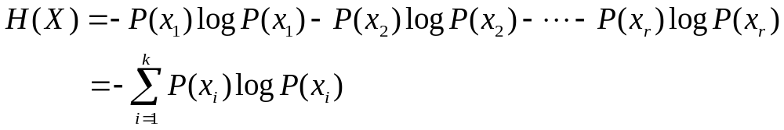
7.3.2 决策树学习
2. ID3算法(2/11)
(1) ID3算法的数学基础
下面讨论信息熵和条件熵的数学概念
信息熵
信息熵是对信息源整体不确定性的度量。假设X为信源，x_{i}为X所发出的单个信息，P(x_{i})为X发出xi的概率，则信息熵可定义为：
其中，k为信源X发出的所有可能的信息类型，对数可以是以各种数为底的对数，在ID3算法中，我们取以2为底的对数。
信息熵反应的是信源每发出一个信息所提供的平均信息量。

Slide 22
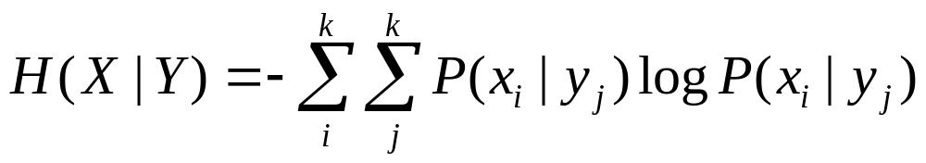
7.3.2 决策树学习
2. ID3算法(3/11)
条件熵
条件熵是收信者在收到信息后对信息源不确定性的度量。若假设信源为X，收信者收到的信息为Y， P(x_{i}/y_{j})为当Y为y_{j}时X为x_{i}的条件概率，则条件熵可定义为：
它表示收信者收到Y后对X不确定性的估计。

Slide 23
7.3.2 决策树学习
2. ID3算法(4/11)
(2) ID3算法及举例
ID3算法的学习过程：
首先以整个例子集作为决策树的根节点S，并计算S关于每个属性的期望熵（即条件熵）；
然后选择能使S的期望熵为最小的一个属性对根节点进行分裂，得到根节点的一层子节点；
接着再用同样的方法对这些子节点进行分裂，直至所有叶节点的熵值都下降为0为止。
这时，就可得到一棵与训练例子集对应的熵为0的决策树，即ID3算法学习过程所得到的最终决策树。该树中每一条从根节点到叶节点的路径，都代表了一个分类过程，即决策过程。

Slide 24
7.3.2 决策树学习
2. ID3算法(5/11)
例7.1 用ID3算法完成下述学生选课的例子
假设将决策y分为以下３类：
y₁：必修AI
y₂：选修AI
y₃：不修AI
做出这些决策的依据有以下3个属性：
x₁：学历层次 x₁=1 研究生，x₁=2 本科
x₂：专业类别 x₂=1 电信类，x₂=2 机电类
x₃：学习基础 x₃=1 修过AI，x₃=2 未修AI
表7.1给出了一个关于选课决策的训练例子集S。

Slide 25
7.3.2 决策树学习
2. ID3算法(6/11)
表7-1 关于选课决策的训练例子集
在该表中，训练例子集S的大小为８。ID3算法是依据这些训练例子，以S为根节点，按照信息熵下降最大的原则来构造决策树的。
序号 | 属性值 |  |  | 决策方案 y_{i}
 | x₁ | x₂ | x₃
1 | 1 | 1 | 1 | y₃
2 | 1 | 1 | 2 | y₁
3 | 1 | 2 | 1 | y₃
4 | 1 | 2 | 2 | y₂
5 | 2 | 1 | 1 | y₃
6 | 2 | 1 | 2 | y₂
7 | 2 | 2 | 1 | y₃
8 | 2 | 2 | 2 | y₃

Slide 26
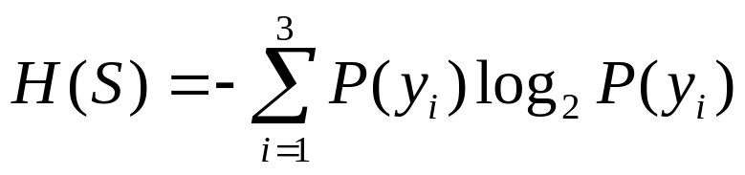
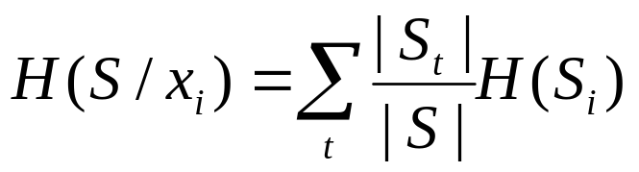
7.3.2 决策树学习
2. ID3算法(7/11)
解： 首先对根节点，其信息熵为：
其中，３为可选的决策方案数，且有
P(y₁)=1/8，P(y₂)=2/8，P(y₃)=5/8
即有：
H(S)= -(1/8)log₂(1/8)- (2/8)log₂(2/8)- (5/8)log₂(5/8) =1.2988
按照ID3算法，需要选择一个能使S的期望熵为最小的一个属性对根节点进行扩展，因此我们需要先计算S关于每个属性的条件熵：
其中，t为属性x_{i}的属性值，S_{t}为x_{i}=t时的例子集，|S|和|S_{i}|分别是例子集S和S_{i}的大小。

Slide 27
7.3.2 决策树学习
2. ID3算法(8/11)
下面先计算S关于属性x₁的条件熵：
在表7-1中，x₁的属性值可以为1或2。当x₁=1时，t=1时，有：
S₁={1，2，3，4}
当x₁=2时，t=2时，有：
S₂={5，6，7，8}
其中，S₁和S₂中的数字均为例子集S中的各个例子的序号，且有|S|=8，|S₁|=|S₂|=4。
由S₁可知：
Ps₁(y₁)=1/4, Ps₁(y₂)=1/4, Ps₁(y₃)=2/4
则有：
H(S₁)= - Ps₁(y₁)log₂ Ps₁(y₁) - Ps₁(y₂)log₂ Ps₁(y₂ )- Ps₁(y₃)log₂ Ps₁(y₃ )
= -(1/4)log₂(1/4)- (1/4)log₂(1/4)- (2/4)log₂(2/4) =1.5

Slide 28
7.3.2 决策树学习
2. ID3算法(9/10)
再由S₂可知：
Ps₂(y₁)=0/4, Ps₂(y₂)=1/4, Ps₂(y₃)=3/4
则有：
H(S₂)=– Ps₂(y₂)log₂ Ps₂(y₂ )- Ps₂(y₃)log₂ Ps2(y₃ )
=- (1/4)log₂(1/4)- (3/4)log₂(3/4) =0.8113
将H(S₁)和H(S₂)代入条件熵公式，有：
H(S/x₁)=(|S₁|/|S|)H(S₁)+ (|S₂|/|S|)H(S₂)
=(4/8)﹡1.5+(4/8)﹡0.8113 =1.1557
同样道理，可以求得：
H(S/x₂)=1.1557
H(S/x₃)=0.75
可见，应该选择属性x₃对根节点进行扩展。用x₃对S扩展后所得到的得到部分决策树如图7.5所示。

Slide 29
7.3.2 决策树学习
2. ID3算法(10/11)
S
x₃=1
x₃=2
x₃=1, y₃
x₃=2, x₁,x₂
图7.5 部分决策树
在该树中，节点“x₃=1, y₃”表示当x₃的属性值为1时，得到决策方案y₃。由于y₃已是具体的决策方案，故该节点的信息熵为0，已经为叶节点。
节点“x₃=2，x₁,x₂”的含义是“当x₃的属性值为2时，还需要考虑属性x₁,x₂”，它是一个中间节点，还需要继续扩展。
至于节点“x₃=2，x₁,x₂”，其扩展方法与上面的过程类似。通过计算可知，该节点对属性x₁和x₂，其条件熵均为1。由于它对属性x₁和x₂的条件熵相同，因此可以先选择x₁，也可以先选择x₂，本例是先选择x₂。
依此进行下去，可得到如图7.6所示的最终的决策树。在该决策树中，各节点的含义与图7.5类似。

Slide 30
7.3.2 决策树学习
2. ID3算法(11/11)
S
x₃=1
x₃=21
x₃=1, y₃
x₃=2, x₁,x₂
x₂=1
x₂=2
x₂=1, x₁
x₂=2, x₁
x₁=1
x₁=2
x₁=1
x₁=2
x₁=1, y₁
x₁=2, y₂
x₁=1, y₂
x₁=2, y₃
图7.6 最终的决策树

Slide 31
第7章 机器学习
7.1 机器学习的基本概念
7.2 记忆学习
7.3 归纳学习
7.4 解释学习
解释学习(Explanation-Based Learning)是一种分析学习方法。它是在领域知识的指导下，通过对单个问题求解例子的分析来进行学习的。
7.1.1 解释学习概述
7.1.2 解释的基本原理
7.1.3 解释学习的基本过程
7.1.4 领域知识的完善性
7.5 神经学习

Slide 32
7.4.1 解释学习概述
解释学习的空间描述
解释学习涉及三个不同的空间：例子空间，概念空间和概念描述空间。三个空间及它们之间的关系如图7.7所示。
D1
C1
•I1
不可操作的
•I2
可操作的
•I3
D2
概念描述空间
概念空间
例子空间
概念描述空间是所有概念描述的集合，其中的概念描述可分为两大类，一类是可操作的，另一类是不可操作的。所谓可操作是指一个概念描述能有效的用于识别相应概念的例子。否则是不可操作的。解释学习的任务就是要把不可操作的概念描述转化为可操作的概念描述。
概念空间是学习过程能够描述的所有概念的集合
例子空间是用于问题求解的例子集合

Slide 33
7.4.1 解释学习概述
解释学习的模型
模型：
N
D1
Y
D2
概念描述
的转换
结果是否
可操作
EXL
KB
KB
PS
EXL 为学习系统
KB 为领域知识库，它是不同概念描述之间进行转换所使用的规则集合
PS 为执行系统
D₁ 是输入的概念描述，一般为不可操作的；
D₂ 是学习结束时输出的概念描述，它是可操作的。
执行过程：先由EXL接受输入的概念描述D₁，然后再根据KB中的知识对D₁进行不同描述的转换，并由PS对每个转换结果进行测试，直到被PS所接受，即为可操作的概念描述D₂为止；最后输出D₂。

Slide 34
7.4.3 解释学习的基本原理
本节主要讨论米切尔等人提出的解释泛化学习方法。
其基本思想：先对某一情况建立一个解释结构，然后在对此解释结构进行概括，获取一般性控制知识。
其一般性描述为：
已知：目标概念GC(Goal Concept)；
训练实例TE(Training Example)；
领域理论DT(Domain Theory)；
操作性标准OC(Operationality Criterion)。
求出：满足OC的关于GC的充分概念描述。
其中：目标概念GC 是要学习概念的描述；
训练实例TE 是为学习系统提供的一个实例；
领域理论DT 是相关领域的事实和规则，即为背景知识；
操作性标准OC 用于指导学习系统对用来描述目标的概念进行舍取等的控制性知识。

Slide 35
7.4.3 解释学习的基本过程
1. 产生解释结构(1/3)
其任务是要证明提供给系统的训练实例为什么是目标概念的一个实例。为此，系统应从目标开始反向推理，根据知识库中已有的事实和规则分解目标，直到求解结束。一旦得到解，便完成了该问题的证明，同时也获得了一个解释结构。
例如，假设要学习的目标是“一个物体x可以安全地放置在另一个物体y的上面”。即
目标概念：
Safe-to-Stack (x, y)
训练实例（是一些描述物体obj₁与obj₂的事实）：
On(obj₁ ,obj₂) 物体1在物体2的上面
Isa(obj₁ , book) 物体1是书
Isa(obj₂ , table) 物体2是桌子
Volume(obj₁ , 1) 物体1的体积是1
Density(obj₁ , 0.1) 物体1的密度是0.1

Slide 36
7.4.3 解释学习的基本过程
1. 产生解释结构(2/3)
领域知识 是把一个物体安全地放置在另一个物体上面的准则：
﹁Fragile(y)→Safe-to-stack(x, y)
如果y不是易碎的，则x可以安全地放到y的上面
Lighter(x, y)→Safe-to-stack(x, y)
如果x 比y轻，则x可以安全地放到y的上面
Volume(p, v)∧Density(p, d)∧Product (v, d, w)→Weight(p, w)
如果p的体积是v、密度是d、v乘以d的积是w，则p的重量是w
Is-a(p, table)→Weight(p, 5)
如果p是桌子，则p的重量是5
Weight(p₁, w₁)∧Weight(p₂,w₂)∧Smaller(w₁, w₂)→Lighter(p₁, p₂)
如果p₁的重量是w₁、 p₂的重量是w₂、w₁比w₂小， 则p₁比p₂轻
其证明过程是一个由目标引导的逆向推理，最终得到的解释树就是该例的解释结构（如下图）。

Slide 37
7.4.3 解释学习的基本过程
1. 产生解释结构(3/3)
Safe-to-Stack(obj₁ ,obj₂)
Lighter(obj₁ ,obj₂)
Weight(obj₁ , 0.1)
Weight(obj₂ , 5)
Smaller(0.1, 5)
Is-a(obj₂ , table)
Volume(obj₁ , 1)
Density(obj₁ , 0.1)
Product (1, 0.1, 0.1)

Slide 38
7.4.3 解释学习的基本过程
2. 获取一般性控制知识(1/2)
这一步的主要任务是对上一步得到的解释结构进行概括化处理，从而得到关于目标概念的一般性知识。
进行概括化处理的常用方法是把常量转换为变量，即把某些具体数据换成变量，并略去某些不重要的信息，只保留求解所必须的那些关键信息即可。
对上图的解释结构进行概括化处理以后所得到的概括化解释结构如下：

Slide 39
7.4.3 解释学习的基本过程
2. 获取一般性控制知识(2/2)
Safe-to-Stack(O₁ ,O₂)
Lighter(O₁ ,O₂)
Weight(O₁ , w₁)
Weight(O₂ , 5)
Smaller(w₁ , 5)
Is-a(O₂ , table)
Volume(O₁ , v₁)
Density(O₁ , d₁)
Product (v₁ , d₁ , w₁)
将该解释结构中所有的叶节点的合取作为前件，顶点的目标概念做为后件，略去解释结构的中间部件，就可得到概括化的一般性知识： Volume(O₁,v₁)∧Density(O₁,d₁)∧Product(v₁,d₁,w₁)∧Is-a(O₂,table)∧Smaller(w₁,5)
→Safe-to-stack(O₁,O₂)

Slide 40
第7章 机器学习
7.1 机器学习的基本概念
7.2 记忆学习
7.3 归纳学习
7.4 解释学习
7.5 神经学习
神经学习是一种基于人工神经网络的学习方法。
7.1.1 神经学习的概念
7.1.2 感知器学习
7.1.3 BP网络学习
7.1.4 Hopfield网络学习

Slide 41
7.5.1 神经学习的概念
1. 神经学习的心理学基础
神经生理学研究表明，人脑的神经元既是学习的基本单位，同是也是记忆的基本单位。目前，关于人脑学习和记忆机制的研究有两大学派：
化学学派：认为人脑经学习所获得的信息是记录在某些生物大分子之上的。例如，蛋白质、核糖核酸、神经递质，就像遗传信息是记录在DNA（脱氧核糖核酸）上一样。
突触修正学派：认为人脑学习所获得的信息是分布在神经元之间的突触连接上的。
按照突触修正学派的观点，人脑的学习和记忆过程实际上是一个在训练中完成的突触连接权值的修正和稳定过程。其中，学习表现为突触连接权值的修正，记忆则表现为突触连接权值的稳定。
突触修正假说已成为人工神经网络学习和记忆机制研究的心理学基础，与此对应的权值修正学派也一直是人工神经网络研究的主流学派。
突触修正学派认为，人工神经网络的学习过程就是一个不断调整网络连接权值的过程。

Slide 42
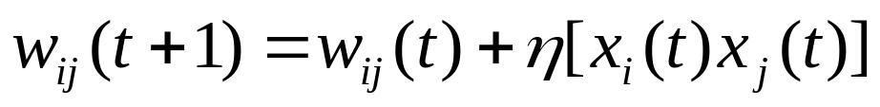
7.5.1 神经学习的概念
2. 神经学习规则(1/3)
所谓学习规则可简单地理解为学习过程中联结权值的调整规则。按照学习规则，神经学习可分为Hebb学习、纠错学习、竞争学习及随机学习等。
(1) Hebb学习
基本思想：如果神经网络中某一神经元同另一直接与它连接的神经元同时处于兴奋状态，那么这两个神经元之间的连接强度将得到加强，反之应该减弱。
Hebb学习对连接权值的调整可表示为：
其中，w_{ij}(t+1)表示对时刻t的权值修正一次后所得到的新的权值；η是一正常量，也称为学习因子，它取决于每次权值的修正量；x_{i}(t)、x_{j}(t)分别表示t时刻第i个和第j个神经元的状态。
Hebb学习规则在人工神经网络学习中的影响比较大，但不符合生物机理。例如习惯化。

Slide 43
7.5.1 神经学习的概念
2. 神经学习规则(2/3)
(2) 纠错学习
是一种有导师的学习过程，其基本思想：利用神经网络的期望输出与实际输出之间的偏差作为连接权值调整的参考，并最终减少这种偏差。
最基本的误差修正规则为：连接权值的变化与神经元希望输出和实际输出之差成正比。其联结权值的计算公式为：
其中， w_{ij}(t)表示时刻t的权值； w_{ij}(t+1)表示对时刻t的权值修正一次后所得到的新的权值；η是一正常量，也称为学习因子；y_{j}(t)为神经元j的实际输出;d_{j}(t)为神经元j的希望输出；d_{j}(t)-y_{j}(t)表示神经元j的输出误差；x_{i}(t)为第i个神经元的输入

Slide 44
7.5.1 神经学习的概念
2. 神经学习规则(3/3)
(3) 竞争学习
基本思想：网络中某一组神经元相互竞争对外界刺激模式响应的权力，在竞争中获胜的神经元，其连接权会向着对这一刺激模式竞争更为有利的方向发展。
(4) 随机学习
基本思想：结合随机过程、概率和能量（函数）等概念来调整网络的变量，从而使网络的目标函数达到最大（或最小）。他不仅可以接受能量函数减少（性能得到改善）的变化，而且还可以以某种概率分布接受使能量函数增大（性能变差）的变化。

Slide 45
7.5.2 感知器学习
1. 单层感知器学习算法 (1/2)
单层感知器学习实际上是一种基于纠错学习规则，采用迭代的思想对连接权值和阈值进行不断调整，直到满足结束条件为止的学习算法。
假设X(k)和W(k)分别表示学习算法在第k次迭代时输入向量和权值向量，为方便，把阈值θ作为权值向量W(k)中的第一个分量，对应地把“-1”固定地作为输入向量X(k)中的第一个分量。即W(k)和X(k)可分别表示如下：
X(k)=[-1, x₁(k), x₂(k), …, x_{n}(k)]
W(k)=[θ(k),w₁(k), w₂(k), … ,w_{n}(k)]
即x₀(k)=-1，w₀(k)=θ(k)。
单层感知器学习是一种有导师学习，它需要给出输入样本的期望输出。
假设一个样本空间可以被划分为A、B两类。其功能函数的定义为：对属于A类输入样本，其功能函数的输出为+1，否则其输出为-1。对应地也可将期望输出定义为：当输入样本属于A类时，其期望输出为+1，否则为-1。

Slide 46
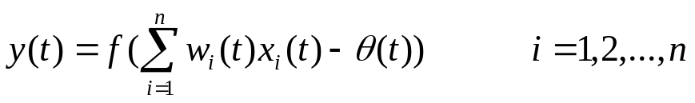
7.5.2 感知器学习
1. 单层感知器学算法习(2/2)
单层感知器学习算法描述：
(1) 设t=0，初始化连接权和阈值。即给w_{i}(0)(i=1, 2, … ,n)及θ(0)分别赋予一个较小的非零随机数，作为初值。其中，w_{i}(0)是第0次迭代时输入向量中第i个输入的连接权值；θ(0)是第0次迭代时输出节点的阈值；
(2) 提供新的样本输入x_{i}(t)(i=1, 2, … , n)和期望输出d(t)；
(3) 计算网络的实际输出：
(4) 若y(t)=1，不需要调整连接权值，转(6)。否则，转(5) 调整连接权值
其中，η是一个增益因子，用于控制修改速度，其值如果太大，会影响w_{i}(t)的收敛性；如果太小，又会使w_{i}(t)的收敛速度太慢;
(6) 判断是否满足结束条件，若满足，算法结束；否则，将t值加1，转(2)重新执行。这里的结束条件一般是指w_{i}(t)对一切样本均稳定不变。
如果输入的两类样本是线性可分的，则该算法就一定会收敛。否则，该算法将不收敛。

Slide 47
7.5.2 感知器学习
2. 单层感知器学的例子(1/4)
例7.3 用单层感知器实现逻辑“与”运算。
解：根据“与”运算的逻辑关系，可将问题转换为：输入向量：
X₁=[0, 0, 1, 1]
X₂=[0, 1, 0, 1]
输出向量：
Y=[0, 0, 0, 1]
为减少算法的迭代次数，设初始连接权值和阈值取值如下：
w₁(0)=0.5, w₂(0)=0.7, θ(0)=0.6
并取增益因子η=0.4。
算法的学习过程如下：
设两个输入为x₁(0)=0和x₂(0)=0，其期望输出为d(0)=0，实际输出为：
y(0)=f(w₁(0)x₁(0)+ w₂(0)x₂(0)-θ(0))
=f(0.5*0+0.7*0-0.6)=f(-0.6)=0
实际输出与期望输出相同，不需要调节权值。

Slide 48
7.5.2 感知器学习
2. 单层感知器学的例子(2/4)
再取下一组输入：x₁(0)=0和x₂(0)=1， 期望输出d(0)=0，实际输出：
y(0)=f(w₁(0) x₁(0)+ w₂(0) x₂(0)-θ(0))
=f(0.5*0+0.7*1-0.6)=f(0.1)=1
实际输出与期望输出不同，需要调节权值，其调整如下：
θ(1)=θ(0)+η(d(0)- y(0))*(-1)=0.6+0.4*(0-1)*(-1)=1
w₁(1)=w₁(0)+η(d(0)- y(0))x₁(0)=0.5+0.4*(0-1)*0=0.5
w₂(1)=w₂(0)+η(d(0)- y(0))x₂(0)=0.7+0.4*(0-1)*1=0.3
取下一组输入：x₁(1)=1和x₂(1)=0，其期望输出为d(1)=0，实际输出为：
y(1)=f(w₁(1) x₁(1)+ w₂(1) x₂(1)-θ(1))
=f(0.5*1+0.3*0-1)=f(-0.51)=0
实际输出与期望输出相同，不需要调节权值。

Slide 49
7.5.2 感知器学习
2. 单层感知器学的例子(3/4)
再取下一组输入：x₁(1)=1和x₂(1)=1，其期望输出为d(1)=1，实际输出为：
y(1)=f(w₁(1) x₁(1)+ w₂(1) x₂(1)-θ(1))
=f(0.5*1+0.3*1-1)=f(-0.2)=0
实际输出与期望输出不同，需要调节权值，其调整如下：
θ(2)=θ(1)+η(d(1)- y(1))*(-1)=1+0.4*(1-0)*(-1)=0.6
w₁(2)=w₁(1)+η(d(1)- y(1))x₁(1)=0.5+0.4*(1-0)*1=0.9
w₂(2)=w₂(1)+η(d(1)- y(1))x₂(1)=0.3+0.4*(1-0)*1=0.7
取下一组输入：x₁(2)=0和x₂(2)=0，其期望输出为d(2)=0，实际输出为：
y(2)=f(0.9*0+0.7*0-0.6)=f(-0.6)=0
实际输出与期望输出相同，不需要调节权值.

Slide 50
7.5.2 感知器学习
2. 单层感知器学的例子(4/4)
再取下一组输入：x₁(2)=0和x₂(2)=1，期望输出为d(2)=0，实际输出为：
y(2)=f(0.9*0+0.7*1-0.6)=f(0.1)=1
实际输出与期望输出不同，需要调节权值，其调整如下：
θ(3)=θ(2)+η(d(2)- y(2))*(-1)=0.6+0.4*(0-1)*(-1)=1
w₁(3)=w₁(2)+η(d(2)- y(2))x₁(2)=0.9+0.4*(0-1)*0=0.9
w₂(3)=w₂(2)+η(d(2)- y(2))x₂(2)=0.7+0.4*(0-1)*1=0.3
实际上，由上一章关于与运算的阈值条件可知，此时的阈值和连接权值以满足结束条件，算法可以结束。
对此，可检验如下：
对输入：“0 0”有y=f(0.9*0+0.3*0-1)=f(-1)=0
对输入：“0 1”有y=f(0.9*0+0.3*0.1-1)=f(-0.7)=0
对输入：“1 0”有y=f(0.9*1+0.3*0-1)=f(-0.1)=0
对输入：“1 1”有y=f(0.9*1+0.3*1-1)=f(0.2)=0

Slide 51
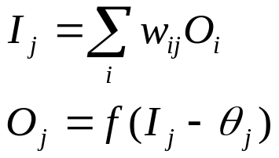
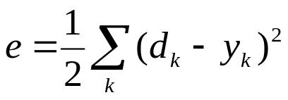
7.5.3 BP网络学习
1. BP算法的传播公式 (1/5)
BP网络学习过程是一个对给定训练模式，利用传播公式，沿着减小误差的方向不断调整网络连接权值和阈值的过程。需要用到以下几个符号：
O_{i}：节点i的输出；
I_{j}：接点j的输入；
w_{ij}：从节点i到节点j的连接权值；
θ_{j}：节点j的阈值；
y_{k}：输出层上节点k的实际输出；
d_{k}：输出层上节点k的期望输出。
显然，对隐含节点j有：
在BP算法学习过程中，可以采用如下公式计算各输出节点的误差：

Slide 52
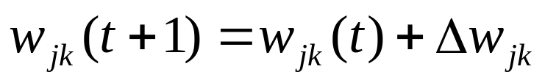
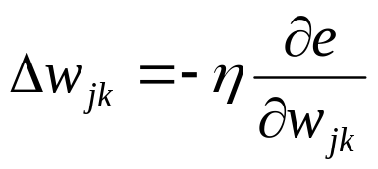
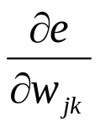
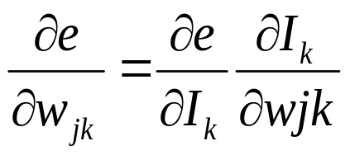
7.5.3 BP网络学习
1. BP算法的传播公式 (2/5)
连接权值的修改由下式计算：
其中，w_{jk}(t)和w_{jk}(t+1)分别是时刻t和t+1时，从节点j到节点k的连接权值；Δw_{jk}是连接权值的变化量。
为了使连接权值能沿着E的梯度变化方向逐渐改善，网络逐渐收敛，BP算法按如下公式计算Δw_{jk} ：
其中，η为增益因子， 由下式计算：

Slide 53
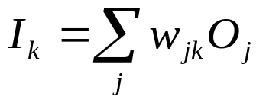
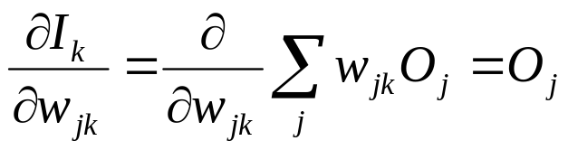
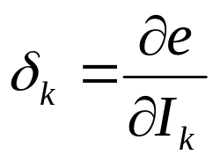
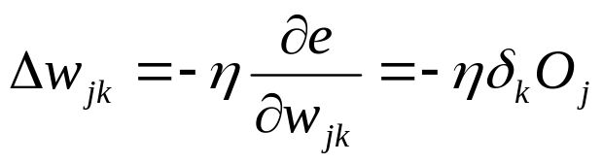
7.5.3 BP网络学习
1. BP算法的传播公式 (3/5)
由于
故有
令局部梯度
故有

Slide 54
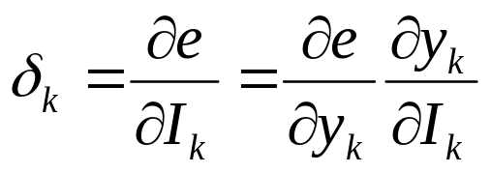
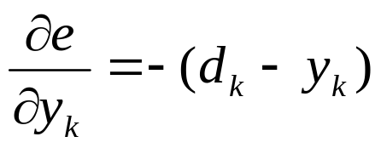
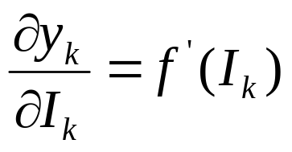
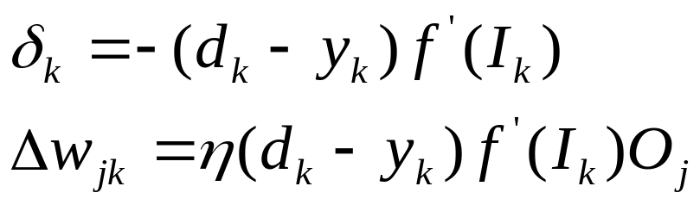
7.5.3 BP网络学习
1. BP算法的传播公式 (4/5)
计算时，需要区分节点k是输出层上的节点，还是隐含层上的节点。如果节点k是输出层上的节点，则有O_{k}=y_{k}，因此
由于
所以

Slide 55
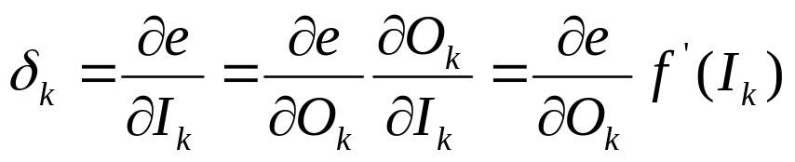
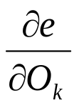
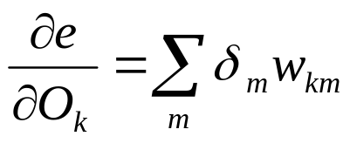
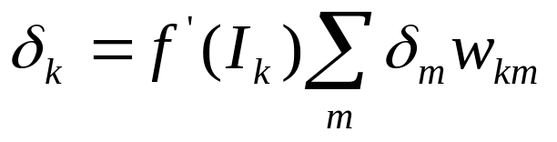
7.5.3 BP网络学习
1. BP算法的传播公式 (5/5)
如果节点k不是输出层上的节点，则它是隐含层上的节点的，此时：
其中， 是一个隐函数求导问题，略去推导过程，其结果为：
所以
这说明，低层节点的δ值是通过上一层节点的δ值来计算的。这样，我们就可以先计算出输出层上的δ值，然后把它返回到较低层上，并计算出各较低层上节点的δ值。

Slide 56
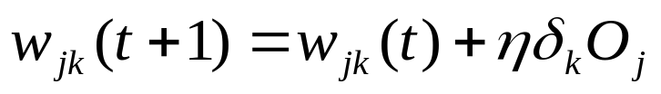
7.5.3 BP网络学习
1. BP网络学习算法
(1) 初始化网络及学习参数，将各节点的连接权值、阈值赋予[-1，1]区间的一个随机数；
(2) 提供训练模式，即从训练模式集合中选出一个训练模式送入网络；
(3) 正向传播过程，即对给定输入模式，计算输出模式，并将其与期望模式比较，若有误差则执行(4)，否则返回(2)，提供下一个训练模式；
(4) 反向传播过程，即从输出层反向计算到第一隐含层，按以下方式逐层修正各单元的连接权值：
① 计算同一层单元的误差
② 按下式修正连接权值和阈值
对连接权值，修正公式为：
对阈值，可按照连接权值的学习方式进行，只是要把阈值设想为神经元的连接权值，并假定其输入信号总为单位值1即可。
反复执行上述修正过程，直到满足期望的输出模式为止。
(5) 返回第(2)步，对训练模式集中的每一个训练模式重复第(2)到第(3)步，直到训练模式集中的每一个训练模式都满足期望输出为止。

Slide 57
7.5.4 Hopfield网络学习
Hopfield网络学习的过程实际上是一个从网络初始状态向其稳定状态过渡的过程。而网络的稳定性又是通过能量函数来描述的。这里主要针对离散Hopfield网络讨论其能量函数和学习算法。

Slide 58
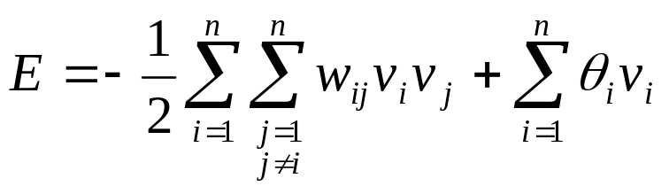
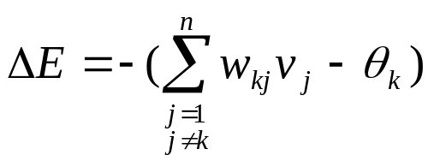
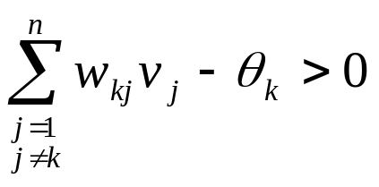
7.5.4 Hopfield网络学习
1. Hopfield网络的能量函数(1/3)
离散Hopfield网络的能量函数可定义为：
式中，n是网络中的神经元个数，w_{ij}是第i个神经元和第j个神经元之间的连接权值，且有w_{ij}=w_{ji}； v_{i}和v_{j}分别是第i个神经元和第j个神经元的输出；θ_{i}是第i个神经元的阈值。
可以证明，当一神经元k的状态由“0”变为“1”时，网络能量的变化为：
此时，由于神经元k的状态由“0”变为“1”，因此有
即ΔE<0。

Slide 59
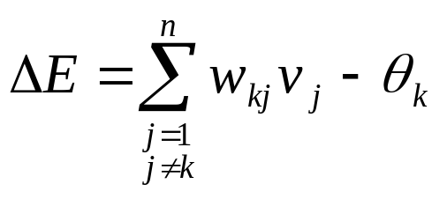
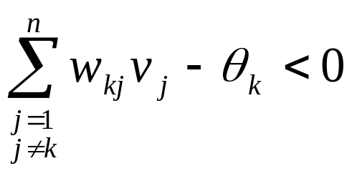
7.5.4 Hopfield网络学习
1. Hopfield网络的能量函数(2/3)
同理可证，若神经元k的状态由“1”变为“0”时，网络能量函数的变化为：
此时，由于神经元k的状态由“1”变为“0”，因此有
即ΔE<0。
可见，无论神经元的状态由“0”变为“1”，还是由“1”变为“0”，都总有ΔE<0。它说明离散Hopfield网络在运行中，其能量函数总是在不断降低的，最终将趋于稳定状态。

Slide 60
7.5.4 Hopfield网络学习
1. Hopfield网络的能量函数(3/3)
例7.3 如图所示的三个节点的Hopfield网络，若给定的初始状态为：
V₀={1,0,1}
各节点之间的联结权值为：
w₁₂=w₂₁=1，w₁₃=w₃₁=-2，w₂₃=w₃₂=3
各节点的阈值为
θ₁=-1， θ₂=2， θ₃=1
请计算在此状态下的网络能量。
解：E=-(1/2)(w₁₂v₁v₂+w₁₃v₁v₃+w₂₁v₂v₁+w₂₃v₂v₃+w₃₁v₃v₁+w₃₂v₃v₂)
+ θ₁v₁+ θ₂v₂+ θ₃v₃
= -(w₁₂v₁v₂+w₁₃v₁v₃+w₂₃v₂v₃)+ θ₁v₁+ θ₂v₂+ θ₃v₃
=-(1×1×0+(-2)×1×1+3×0×1)+(-1) ×1+2×0+1×1
=2
v₁
Q1
w₁₂
w₁₃
Q2
Q3
v₂
w₂₃
v₃

Slide 61
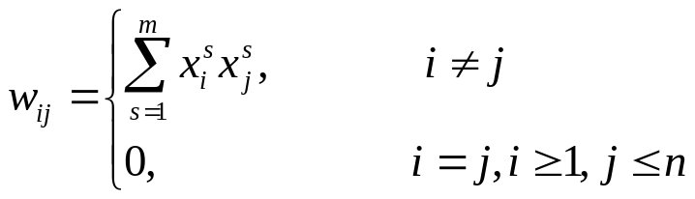

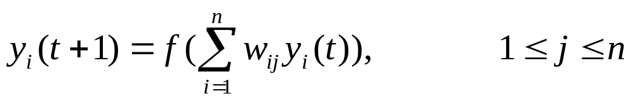
7.5.4 Hopfield网络学习
1. Hopfield网络学习算法
(1) 设置互连权值
其中，x_{i}^{s} 为S型样例（即记忆模式）的第i个分量，它可以为1或0（或-1），样例类别数为m，节点数为n。
(2) 对未知类别的样例初始化
其中，y_{i}(t)为节点i时刻t的输出，y_{i}(0)是节点的初值；x_{i}为输入样本的第i个分量。
(3) 迭代运算
其中，函数f为阈值型。重复这一步骤，直到新的迭代不能再改变节点的输出为止，即收敛为止。这时，各节点的输出与输入样例达到最佳匹配。否则
(4) 转第(2)步继续。

Slide 62
作 业 题
7.9 假设w₁(0)=0.2, w₂(0)=0.4, θ(0)=0.3, η=0.4，请用单层感知器完成逻辑或运算的学习过程。

